Slide 1
Карта институтов
Выполнили студенты гр. Ри-180002
Глобин кирилл
Стрелков станислав
Кох дмитрий

Slide 2
Добавление на официальный сайт

Slide 3
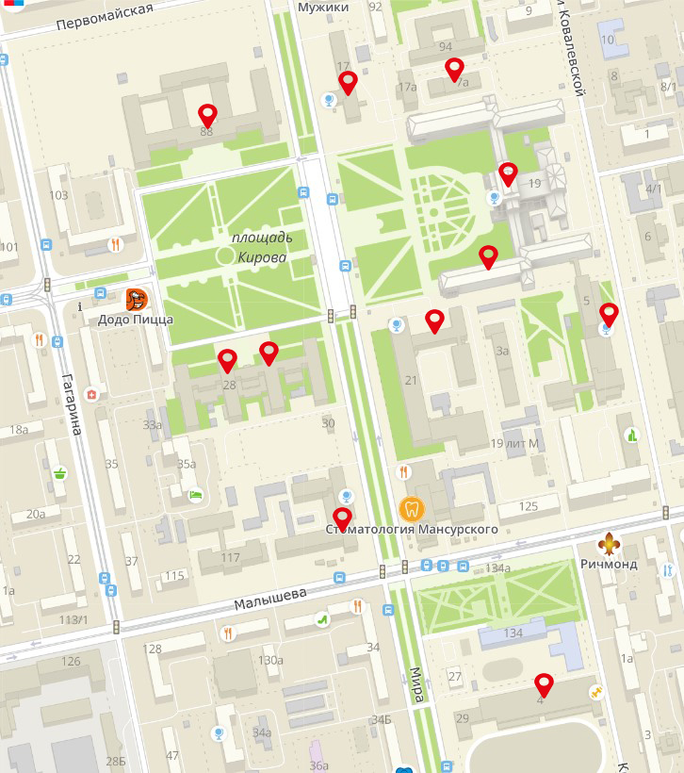

Slide 4
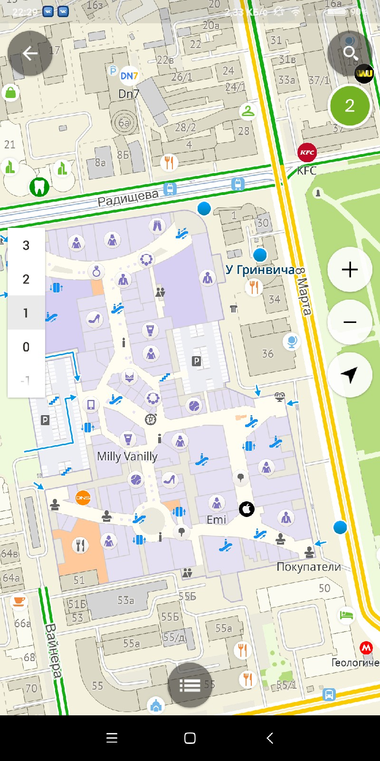
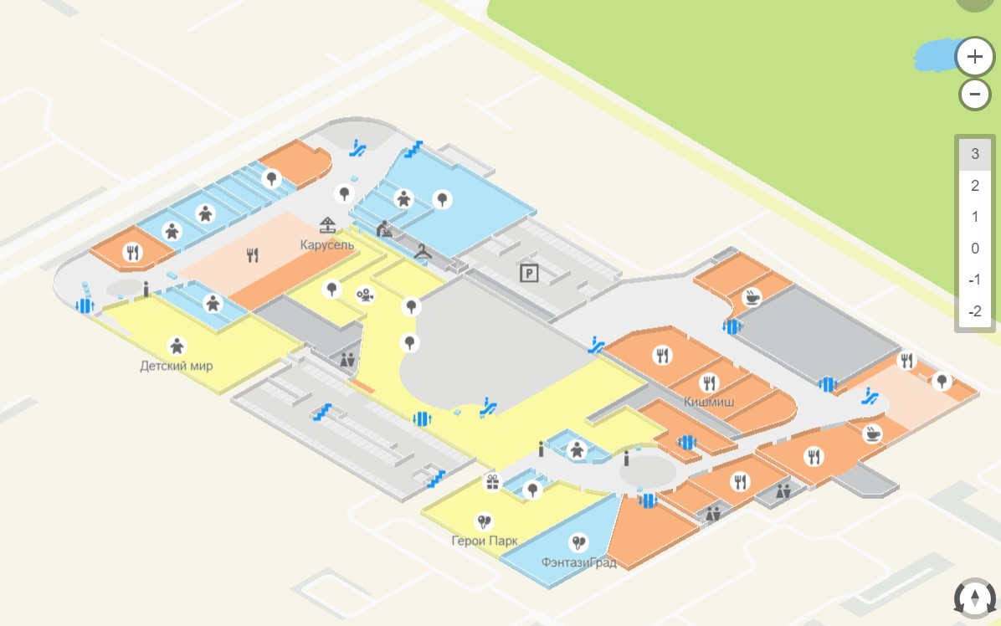

Slide 5
Поиск аудиторий в одно нажатие

Slide 6
Навигация

